Slide 1

Arquitectura de Datos
Empresarial
Alumno: Juan Chumpitaz

Slide 2
Contenido
Introducción
Desarrollo
Conclusiones

Slide 3
Introducción:
La Arquitectura de Datos en las Tecnologías de Información está compuesta por modelos, políticas, reglas o estándares que regulan qué datos son recopilados, cómo son almacenados, ordenados, integrados y puestos en uso en sistemas de datos y organizaciones. Es uno de varios dominios arquitectónicos que forman el pilar de una arquitectura empresarial o solución arquitectónica

Slide 4
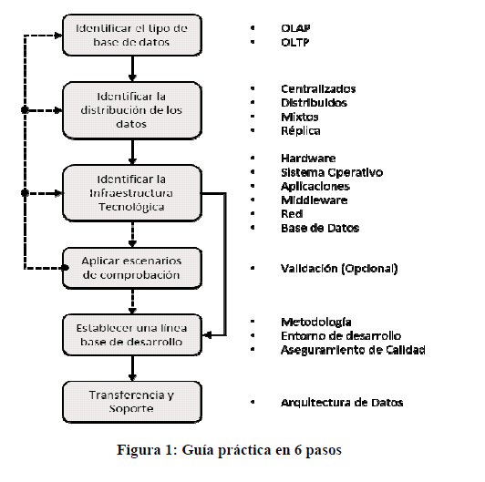
Desarrollo:

Slide 5
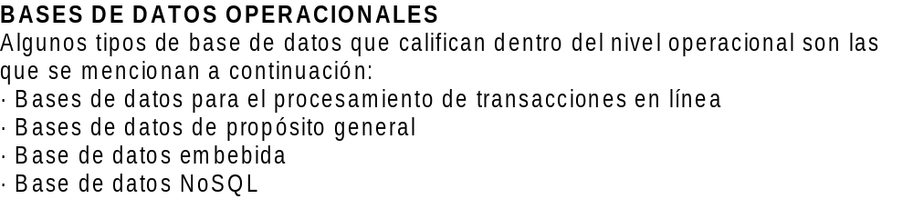
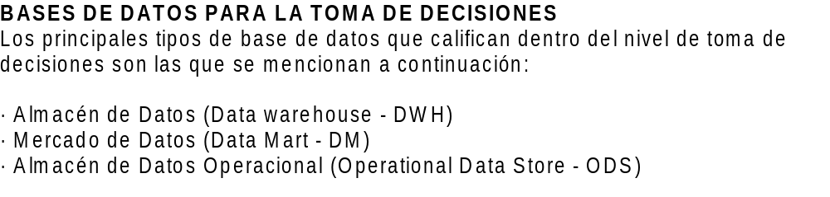

Slide 6
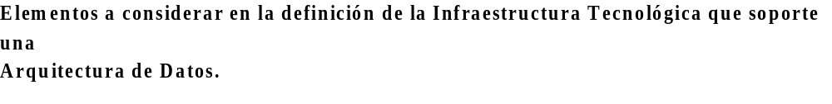
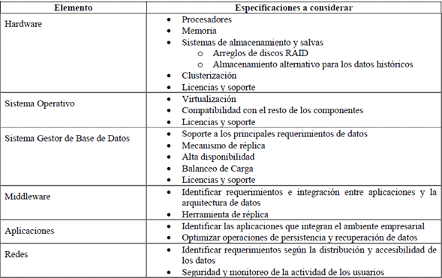

Slide 7
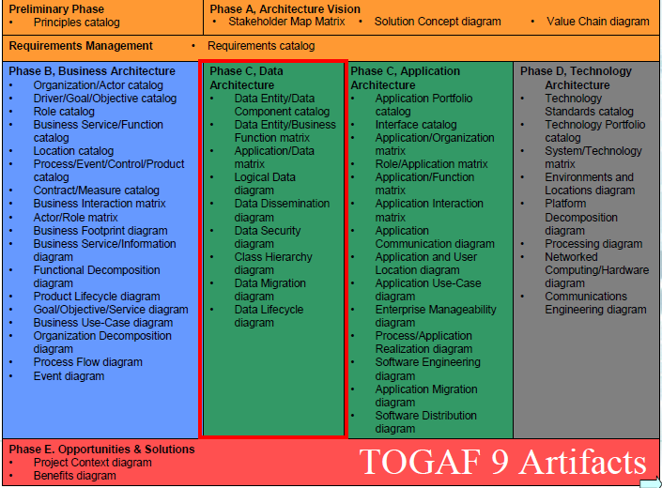

Slide 8
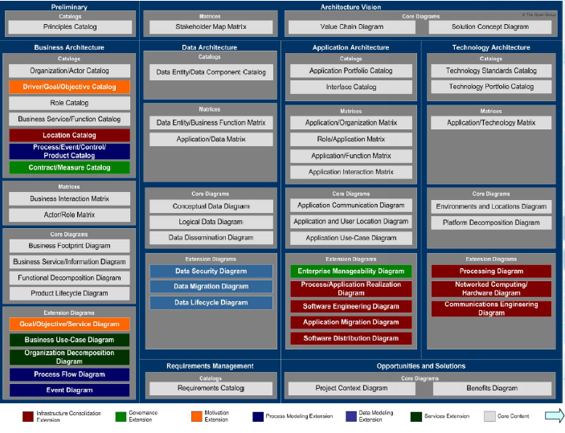

Slide 9
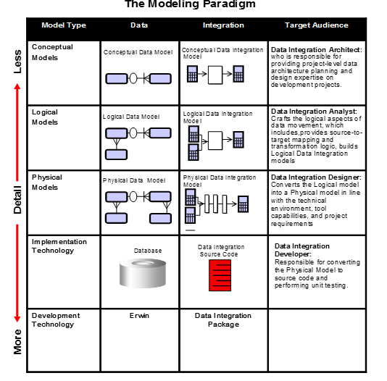
Modelamiento - Arquitectura de Datos

Slide 10


